Slide 1
QEMU inside
main()
@binss

Slide 2
vl.c main()
QEMU的主函数，流程：
=> module_call_init 初始化QOM/QAPI/OPTS
=> select_machine
=> configure_accelerator
=> machine_class->init(current_machine)
=> 初始化内存/PCI Bus/IOAPIC/其它PCI设备
=> vm_start
=> main_loop
Notes:
不包括内存和PCI的创建，因为内存已经在之前讲过了，其PCI总线和相关设备太复杂，目前还在研究
只描述虚拟机的创建、CPU的创建、启动过程

Slide 3
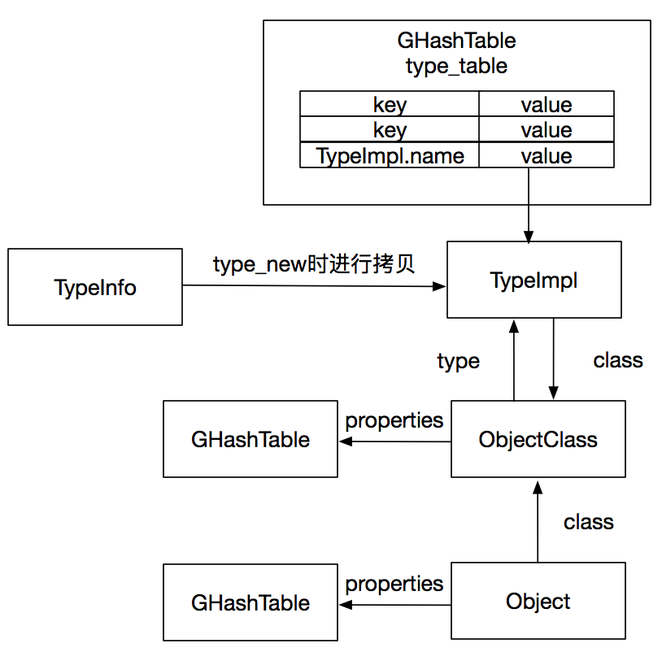
QOM (QEMU Object Model)
OO in C
Notes:
QEMU是用C写的

Slide 4
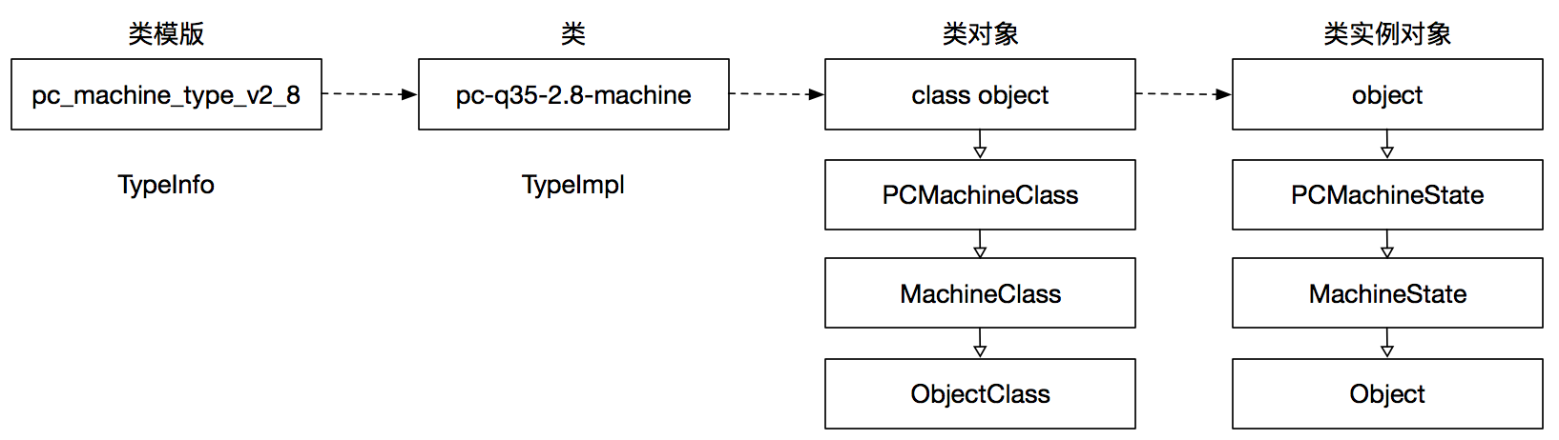
QOM example
机器(Machine)类
Notes:
比如说对于q35最新版本对应的machine

Slide 5
vl.c main()
=> module_call_init 初始化QOM/QAPI/OPTS
=> select_machine
=> configure_accelerator
=> machine_class->init(current_machine)
=> vm_start
Notes:
对各个模块进行初始化

Slide 6
before module_call_init
前提
KVM在 kvm-all.c中通过 type_init(kvm_type_init) 将 kvm_type_init 注册为QOM
q35 2.8在 pc_q35.c中通过 DEFINE_PC_MACHINE 将 pc_machine_init_v2_8注册为QOM
由 C runtime 保证执行
创建 ModuleEntry，保存注册的函数
将 ModuleEntry 加入到对应 ModuleTypeList
比如QOM就有一个list
Notes:
宏嵌套之后最终定义了前缀为attribute (constructor)的函数，根据GCC的规范，这些函数会在main函数执行前辈执行

Slide 7
module_call_init
对于一个type，从 init_type_list 中取出对应的 ModuleTypeList ，然后对里面的 ModuleEntry 成员都调用 init 函数
KVM 调用 kvm_type_init
q35 2.8 调用 pc_machine_init_v2_8
根据 TypeInfo 创建 TypeImpl ，并添加到 type_table 中
此后创建对象直接根据 TypeImpl 创建

Slide 8
vl.c main()
QEMU的主函数
=> module_call_init 初始化QOM/QAPI/OPTS
=> select_machine
=> configure_accelerator
=> machine_class->init(current_machine)
=> vm_start
Notes:
选择一台机器，创建它的类对象

Slide 9
select_machine
返回选中的Machine类对象 PCMachineClass 。
find_default_machine
=> 获取所有类型为TYPE_MACHINE的类对象，如果未创建，则进行创建，得到list
=> 遍历list，找到被标记为default的机器
=> qemu_opt_get(opts, “type”) 获取用户指定机器的参数，如q35
=> machine_parse 解析参数，从列表中找到对应的机器类对象
=> 返回选中的机器类对象
Notes:
如果用户指定了就用用户的，如果没指定就用默认的
具体先对所有的机器类型创建对应的类对象，然后遍历

Slide 10
select_machine
为什么要创建所有的机器类实例？
用于遍历查找默认和用户参数指定的类实例，在找到后会进行析构。同时如果查找失败，则会遍历输出所有支持的机器类名称，以告知用户。
TYPE_MACHINE ?
包括 DEFINE_I440FX_MACHINE 定义的 pc-i440fx-* ，DEFINE_Q35_MACHINE 定义的 pc-q35-*， DEFINE_PC_MACHINE 直接定义的 isapc/xenfv 。
目前默认的machine类实例为 pc-i440fx-2.8 ，但我们传入了machine参数 q35 ，即 pc-q35-2.8 ，所以接下来都以 pc-q35-2.8 为例。
Notes:
QEMU中的机器类型有多少种？

Slide 11
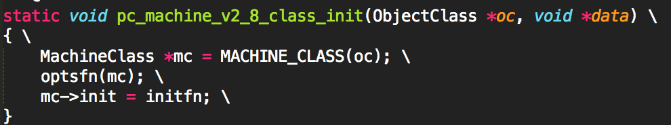
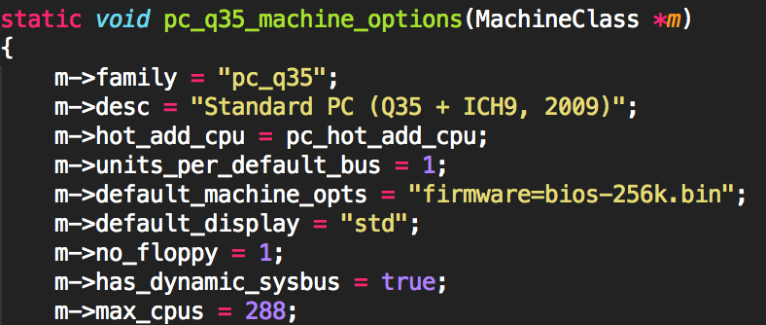
select_machine
object_class_get_list => => object_class_foreach => g_hash_table_foreach(object_class_foreach_tramp) => object_class_foreach_tramp => type_initialize
type_initialize 会找到对应 TypeImpl，调用class_init函数：
调用optsfn进一步设置
Notes:
函数是宏展开的
class_init负责在 MachineClass 的基础上进一步初始化成 q35 2.8 类对象
比如设置描述，默认选项，比如bios的rom，默认显示，最大的cpu限制等

Slide 12
vl.c main()
QEMU的主函数
=> module_call_init 初始化QOM/QAPI/OPTS
=> select_machine
=> configure_accelerator
=> machine_class->init(current_machine)
=> vm_start
Notes:
在选择了机器后，我们对要对加速器进行配置
KVM是作为加速器的形式存在的

Slide 13
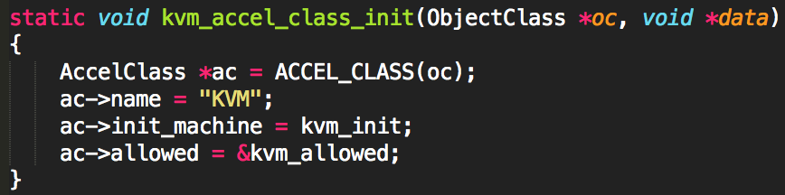
configure_accelerator
=> qemu_opt_get(qemu_get_machine_opts(), "accel")
读取参数，得到加速器的名称，如 kvm
=> accel_find
根据名称找到加速器的 TypeImpl，创建出类对象 AccelClass
=> accel_init_machine
创建出类实例对象 AccelState
acc->init_machine 对于kvm，init_machine 为 kvm_init
Notes:
在初始化各个type的对象后，对加速器进行初始化。如果没有指定加速器，则默认使用tcg。如果指定了多个，则以第一个初始化成功的作为加速器。如果所有加速器都失败，则报错退出。

Slide 14
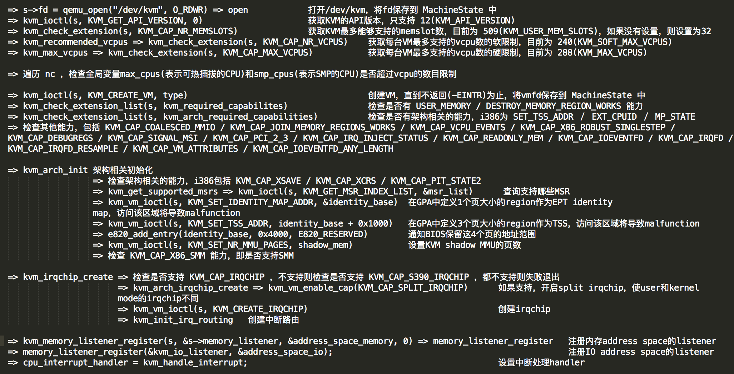
kvm_init
负责初始化 kvm ，打开 `/dev/kvm` 获得对kvm模块进行操作的fd，然后 检查kvm的能力与配置填充 KVMState 、创建VM、创建irq chip、注册address space的listerner
Notes:
打开设备文件获得fd
通过fd对KVM进行操作
包括检查能力，创建VM等

Slide 15
vl.c main()
QEMU的主函数
=> module_call_init 初始化QOM/QAPI/OPTS
=> select_machine
=> configure_accelerator
=> machine_class->init(current_machine)
=> vm_start

Slide 16
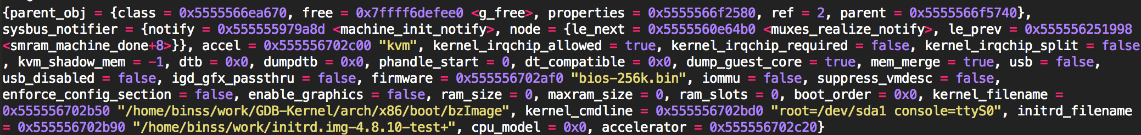
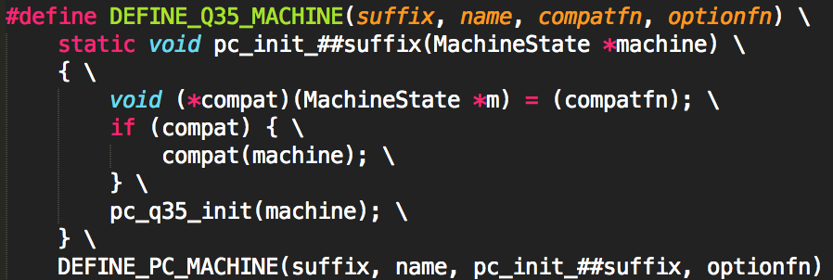
machine_class->init(current_machine)
machine_class
选择好的机器对象
current_machine
根据设置填充好一些属性的 MachineState (类实例对象)
init
在 class_init 即 pc_machine_v2_8_class_init 中设置为 pc_init_v2_8，调用 pc_q35_init

Slide 17
pc_q35_init
继承关系
pc_machine_type_v2_8 对应的类 => MachineClass => MachineClass => ObjectClass
=> 设置高端/低端内存大小
=> pc_cpus_init 初始化cpu
=> pc_memory_init 初始化内存
=> 初始化PCI总线
Notes:
只讲 CPU 的初始化过程

Slide 18
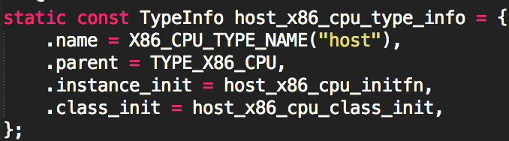
pc_cpus_init
=> cpu_class_by_name
根据参数传入的CPU名称创建CPU类对象，比如我们传了host，表示要创建和宿主机CPU类型一致的vCPU，因此返回的是 host_x86_cpu_type_info 类对象
=> parse_features
解析参数传入的feature，创建GlobalProperty并添加到全局变量 global_props
=> 根据全局变量max_cpus计算最大的apic_id
=> 对每一个CPU，调用 pc_new_cpu 创建CPU的类实例对象
=> smbios_set_cpuid
把cpuid version和features设置到全局变量中，供smbios使用
Notes:
转成子类

Slide 19
pc_cpus_init
host_x86_cpu_type_info 设置了 class_init ，因此在创建CPU类对象时会调用 host_x86_cpu_class_init，设置cpu的基本信息，如family/model/stepping 。
当然其父类的初始化函数会先被调用，比如 x86_cpu_common_class_init。它设置了 dc->realize = x86_cpu_realizefn
host_x86_cpu_type_info 设置了instance_init，因此在创建CPU类实例对象时，会调用 host_x86_cpu_initfn ，动态对类对象添加属性。
当然其父类实例的构造函数会先被调用，如 device_initfn将属性realized设置为true。
由于 device_initfn => object_property_add_bool(obj, "realized", device_get_realized, device_set_realized, NULL) ，因此setter device_set_realized => dc->realize 会被调用
Notes:
举个完整的设备初始化过程
getter setter

Slide 20
x86_cpu_realizefn
x86_cpu_load_features + x86_cpu_filter_features
加载属性并检查，如果有属性不支持，报错退出
=> cpu_exec_realizefn
将当前cpu加入到全局变量cpus
vmstate_register
将CPU的VMStateDescription注册到savevm_state.handlers中，供迁移/保存时读取状态
=> x86_cpu_apic_create
创建 kvm_apic_info 的类对象 ，并创建相应的类实例对象设置到cpu->apic_state，同时作为cpu属性lapic的值
=> qemu_init_vcpu
创建CPU的内存address space，
qemu_kvm_start_vcpu => qemu_thread_create(cpu->thread, thread_name, qemu_kvm_cpu_thread_fn, cpu, QEMU_THREAD_JOINABLE)
如果开启了kvm，创建vcpu线程，执行 qemu_kvm_cpu_thread_fn
Notes:
全面所谓的构造函数，其实做的只是设置类成员，添加属性之类的工作
而realize才是真正的初始化，也就是说，只有在realize后，设备才真正可以工作

Slide 21
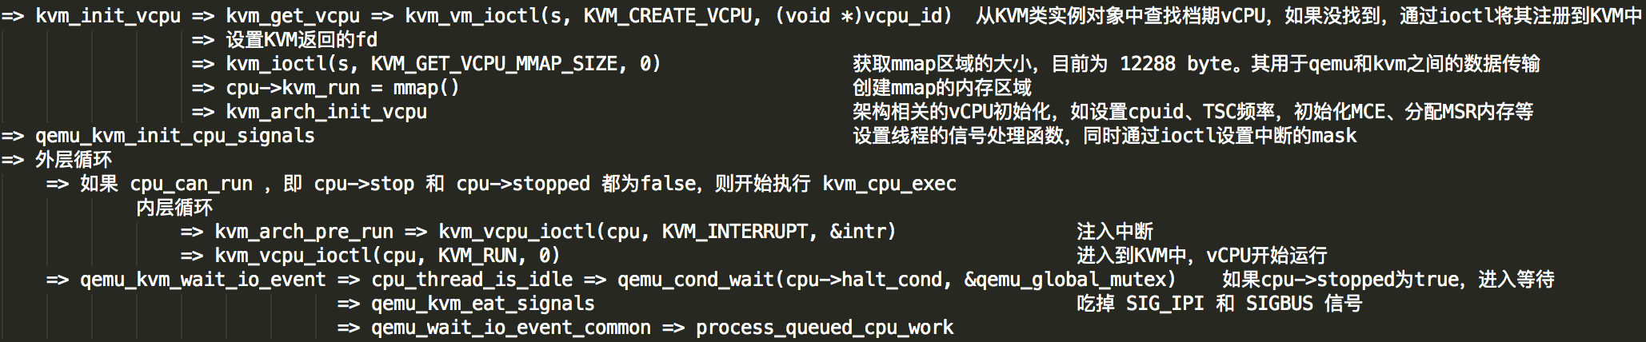
qemu_kvm_cpu_thread_fn
每个CPU对应的线程执行该函数，包括以下流程：
在刚创建之时，cpu->stopped为true，于是进入等待。

Slide 22
示例 - qemu_cpu_kick
线程的信号处理函数 dummy_signal 为空函数。先前在 qemu 迁移中提到过，qemu会对CPU执行 qemu_cpu_kick ，本质上是发送一个 SIG_IPI 信号，这个信号会使正在KVM里面跑的vCPU发生 VMEXIT ，KVM发现有pending的 SIG_IPI 不会再次 VMENTER，于是 `kvm_vcpu_ioctl(cpu, KVM_RUN, 0)` 返回。返回值不为0，退出内层循环。
接下来 qemu_kvm_eat_signals 把信号吃掉，在 qemu_wait_io_event_common 设置 cpu->stopped为true 。在下一轮外层循环中，不会KVM_RUN，而是再次执行 qemu_kvm_wait_io_event ，卡在 `qemu_cond_wait(cpu->halt_cond, &qemu_global_mutex)`。
于是 vCPU 线程就卡在这里，等待唤醒。

Slide 23
vl.c main()
QEMU的主函数
=> module_call_init 初始化QOM/QAPI/OPTS
=> select_machine
=> configure_accelerator
=> machine_class->init(current_machine)
=> vm_start

Slide 24
vm_start
此时machine、cpu、memory、各个设备都已经初始化完成。所有vCPU线程都阻塞在 qemu_cond_wait(cpu->halt_cond, &qemu_global_mutex)
=> runstate_set(RUN_STATE_RUNNING)
设置全局变量current_run_state为 RUN_STATE_RUNNING
=> resume_all_vcpus => 对cpus中的所有cpu调用 cpu_resume
设置 stop 和 stopped 为 false
qemu_cpu_kick => qemu_cond_broadcast(cpu->halt_cond) 唤醒vcpu线程
原来阻塞的vCPU线程 开始运行，满足 cpu_can_run ，调用kvm_vcpu_ioctl(cpu, KVM_RUN, 0) 进入到KVM中
Notes:
只等一声令下，就纷纷进入KVM开始运行。这个令就是 vm_start

Slide 25
To be continued
ROM映射过程
PCI/PCIe总线初始化过程
IRQ
中断传递
GPIO
GSI
QEMU main_loop
多线程 + 事件驱动
timer
Notes:
多线程和事件驱动混合。主线程使用事件驱动。对一些独立服务启动线程处理，如vnc、aio

